Slide 1
Управление материальной точкой, движущейся в вертикальной плоскости под действием реактивной силы и силы тяжести с неразделёнными многоточечными промежуточными условиями
В. В. Бирюков
3 курс ИМИТ ИГУ

Slide 2
В этой работе используются элементы теории составных динамических систем.
Она используется в ряде прикладных задач, к примеру в задачах программного управления и задачах оптимального управления. Практическое применение представлено в работах [1,2].
[1] Барсегян В.Р. Задача управления для поэтапно меняющихся линейных систем нагруженных дифференциальных уравнений. / В.Р. Барсегян // Автоматика и телемеханика. – 2018. – №4. – С. 19-30.
[2] Конечно-элементное моделирование хирургического скальпеля с пьезоэлектрическим приводом. / А.С. Скалиух, П.А. Оганесян, А.А. Соловьева, Т.Е. Герасименко // Машиностроение и компьютерные технологии. – 2018. – №12. – С. 15-23.

Slide 3
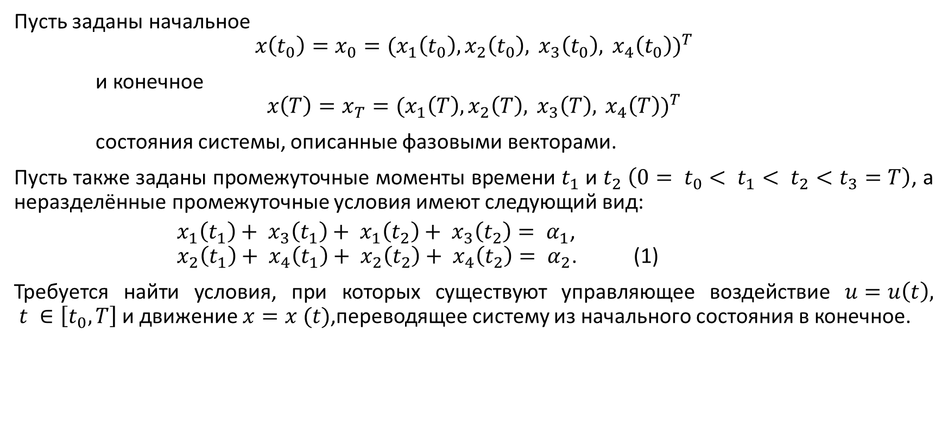
Постановка задачи

Slide 4
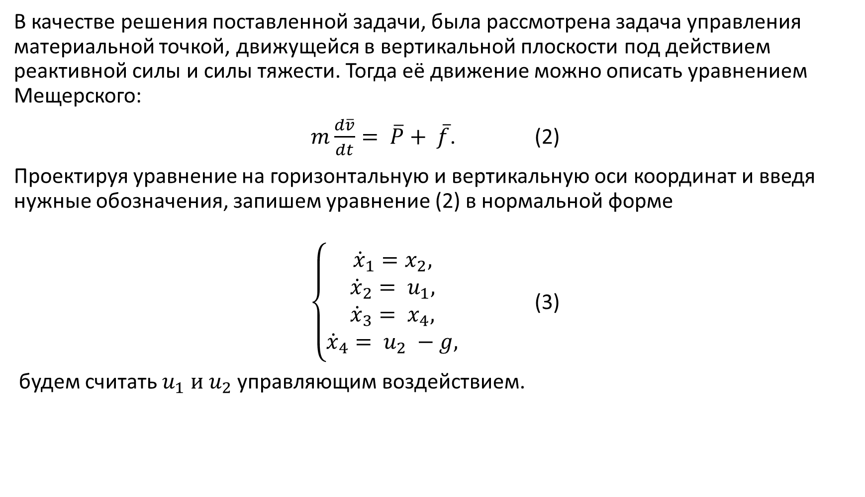

Slide 5
Программная реализация
Данная задача была автоматизирована с помощью Python 3.8 с использованием сторонних библиотек:
sympy – библиотека, позволяющая реализовать символьные вычисления;
pyQt5 – библиотека, отвечающая за создание пользовательского интерфейса;

Slide 6
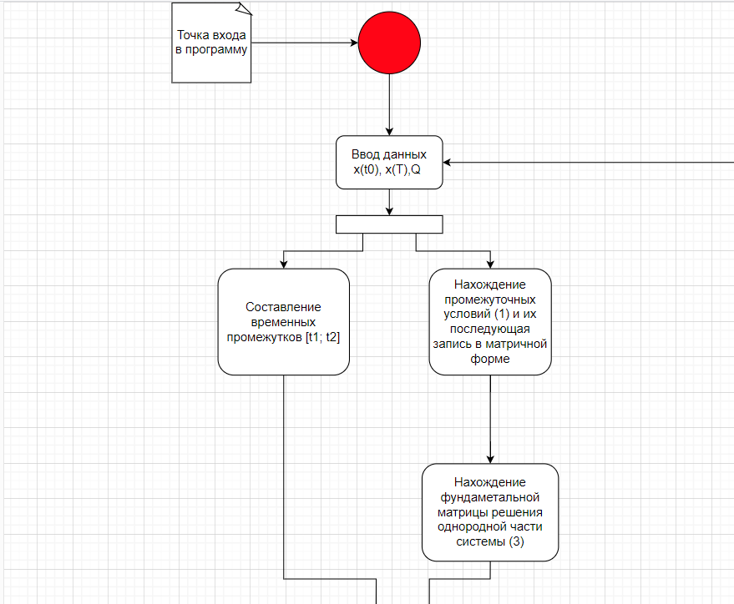
Диаграмма активностей
UML - диаграмма, демонстрирующую принцип работы программы.

Slide 7
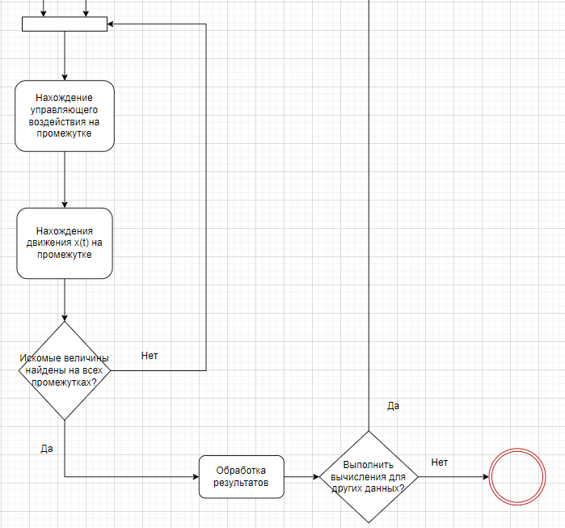
Диаграмма активностей (продолжение)

Slide 8
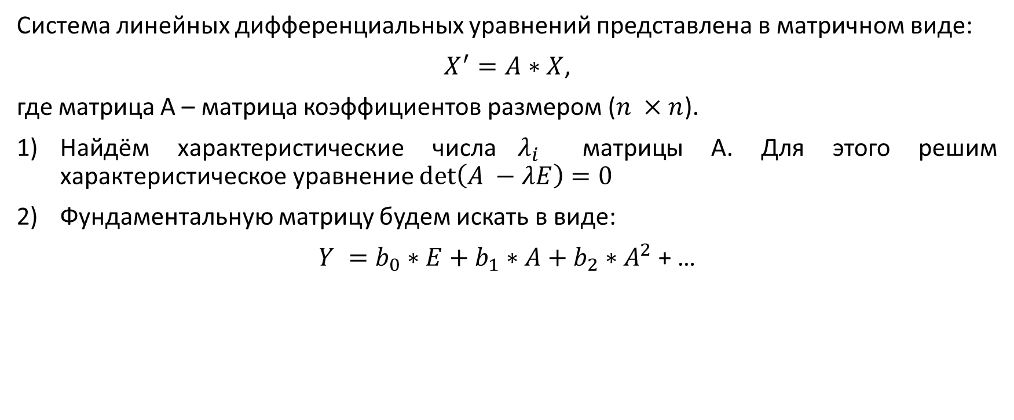
Нахождение фундаментальной матрицы однородной части уравнения

Slide 9
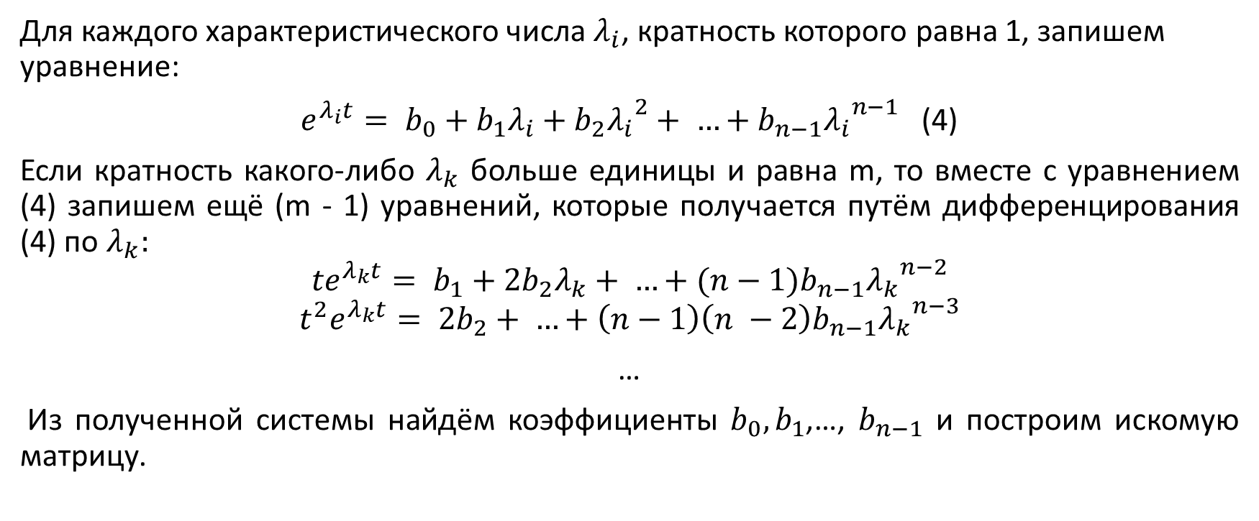

Slide 10

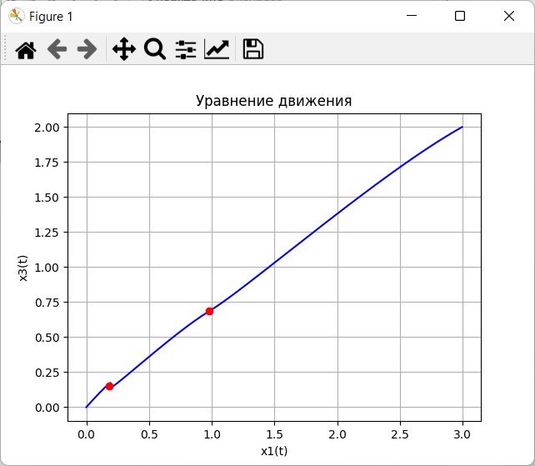
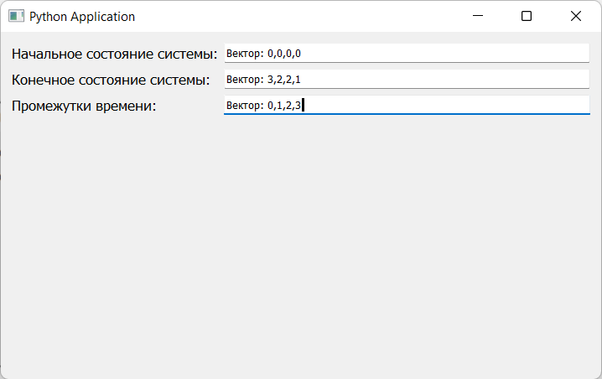
Примеры выполнения программы

Slide 11
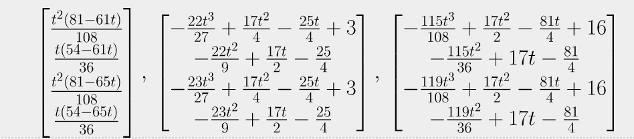
Текстовый результат работы программы представленный на языке tex:

Slide 12

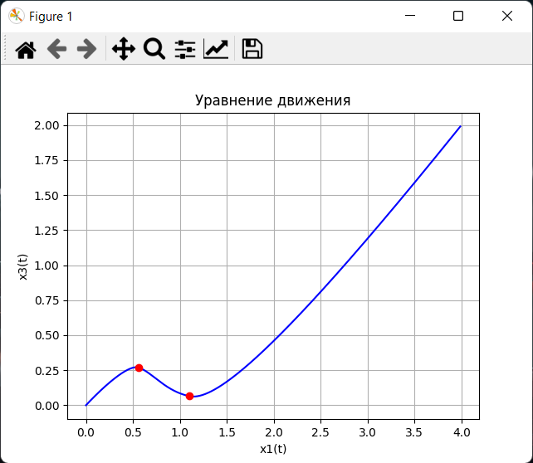
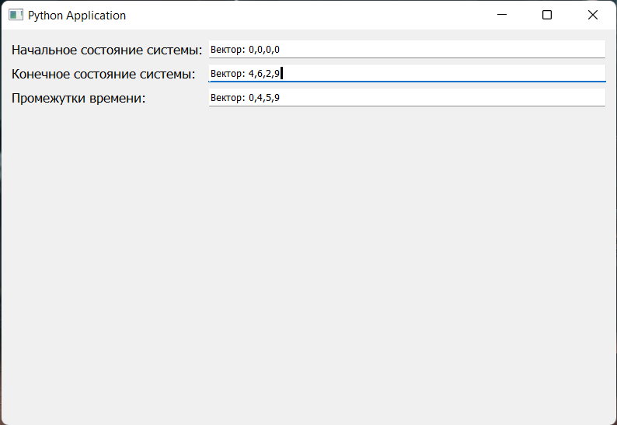

Slide 13
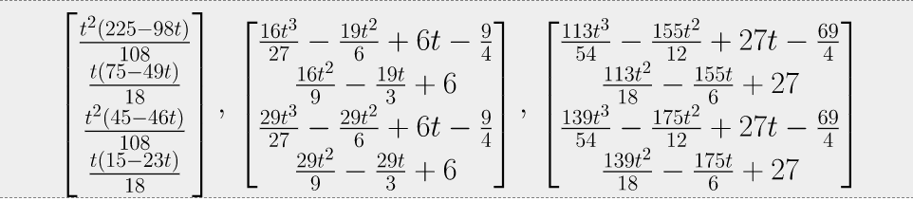
Текстовый результат работы программы представленный на языке tex:

Slide 14
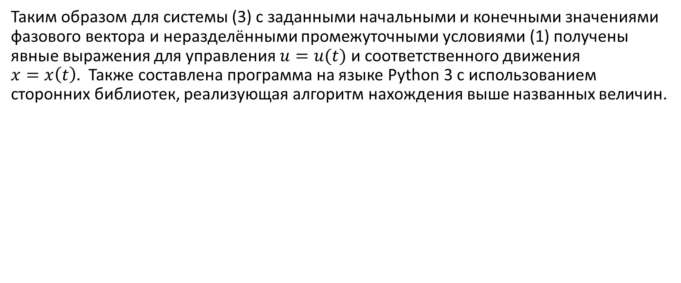
Заключение

Slide 15
Спасибо за внимание

